Slide 1
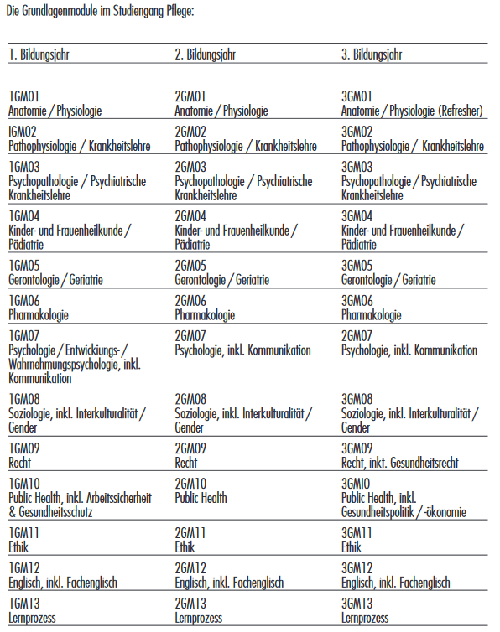
Berufsfeld Gesundheit: Pflegefachmann/-frau HF
  Sheila Peterhans
  ^{Fachdidaktik II DZ HST}
1 Tätigkeit
3 Informationen zum Lehrplan
5 Weiterbildung
Pflegefachpersonen HF arbeiten in Spitälern, psychiatrischen Kliniken, Alters- und Pfelgeheimen oder bei den Patienten zu Hause. Sie sind verantwortlich für den ganzen Pflegeprozess: Zu ihren Aufgaben zählen:
Planung, Ausführung, Delegation und Überwachung
Erstellung des Pflegekonzepts
Kontrollieren Wirkung und Erfolg der Pflegemassnahmen
Beobachtung von Krankheitsverlauf und Pflegeprozess
Pflegedokumentaitno
Verantwortung für die fachliche Fortbildung des ihnen unterstellten
Personals
Beteiligung an Präventation von Krnakheiten und Unfällen
Dauer: 3 Jahre (Vollzeit), 3-4 (Berufsbegelitent), 2 Jahre (Verkürzt; Voraussetzung Vorbildung als Fachmann/-frau Gesundheit EFZ)
Konzept: 50% Schule, 50% Praxis
Kurse
Höhere Fachprüfung (HFP)
Fachhoschule => Bachelor of Science
Nachdiplomstufe/Spezialisierung
6 Was könne wir unterrichten
Anatomie/Physiologie
Pathophysiologie/Krankheitslehre
Pschopathologie/Pschiatirsche Krankheiten
Pharmakologie
Public Health
2 Zielgruppe
Voraussetzung:
Abgeschlossene Berufslehre EFZ, Fachmittelschule oder gymnasiale Matur
Bestandene Eignungsabklärung
Anforderungen:
Verantwortungsbewusstsein
Kommunikations- und Teamfähigkeit
Ausgeprägte Beobachtungsgabe
Hohe psychische und physische Belastbarkeit
Wochenends und Nachtarbeit
Quellen
https://www.bbz-sh.ch/fileupload/Studienf_hfp.pdf
https://www.berufsberatung.ch/dyn/show/1900?id=8467
https://www.careum-bildungszentrum.ch/de-ch/infoveranstaltung.html?gclid=Cj0KCQiA1-3yBRCmARIsAN7B4H2TgmxGe7SpSKXgBu3D_WjgrvZT4b2UCkQOcn0IeGvORcvX2eASAu0aAhH8EALw_wcB

